Slide 1
ASP.NET CORE MVC

Slide 2
ASP.NET Core MVC
ASP.NET MVC изобразява потребителския интерфейс на сървъра и използва архитектурен модел модел-изглед-контролер (MVC).
Моделът MVC разделя приложението на три основни групи компоненти:
модели, изгледи и контролери.
Заявките на потребителите се насочват към контролер.

Slide 3
ASP.NET Core MVC
Контролерът е отговорен за работата с модела за извършване на действия на потребителя или извличане на резултати от заявки.
Контролерът избира изгледа, който да се показва на потребителя, и му предоставя всички необходими данни за модела.

Slide 4
ASP.NET Core MVC
Предимства на MVC, в допълнение към ползите за изобразяване на сървъра:
модел за изграждане на големи уеб приложения.
Ясно разделяне на грижите за максимална гъвкавост.
Разделянето на отговорностите Модел-Изглед-Контролер гарантира, че бизнес моделът може да се развива, без да е тясно свързан с подробностите за внедряване на ниско ниво.

Slide 5
ASP.NET Core MVC уеб разработка с контролери и изгледи.
В края ще имате приложение, което управлява и показва филмови данни. Ще се научите как да:
Създадете уеб приложение.
Добавяне scaffolding на модел.
Работите с база данни.
Добавите търсене и валидиране.

Slide 6
Създайте уеб приложение
Стартирайте Visual Studio и изберете Create new project .
В диалоговия прозорец Create new project изберете ASP.NET Core web App (Model-View-Controller) > Напред .
В диалоговия прозорец Конфигуриране на новия проект въведете MvcMovie за Име на проект . Важно е да назовете проекта MvcMovie . Писането на главни букви трябва да съвпада с всяко namespace съвпадение, когато кодът се копира.
Изберете Create .
В диалоговия прозорец Създаване на ново ASP.NET Core уеб приложение изберете:
.NET Core и ASP.NET Core 5.0 в падащите менюта.
ASP.NET Core уеб приложение (модел-изглед-контролер) .
Създайте .

Slide 7
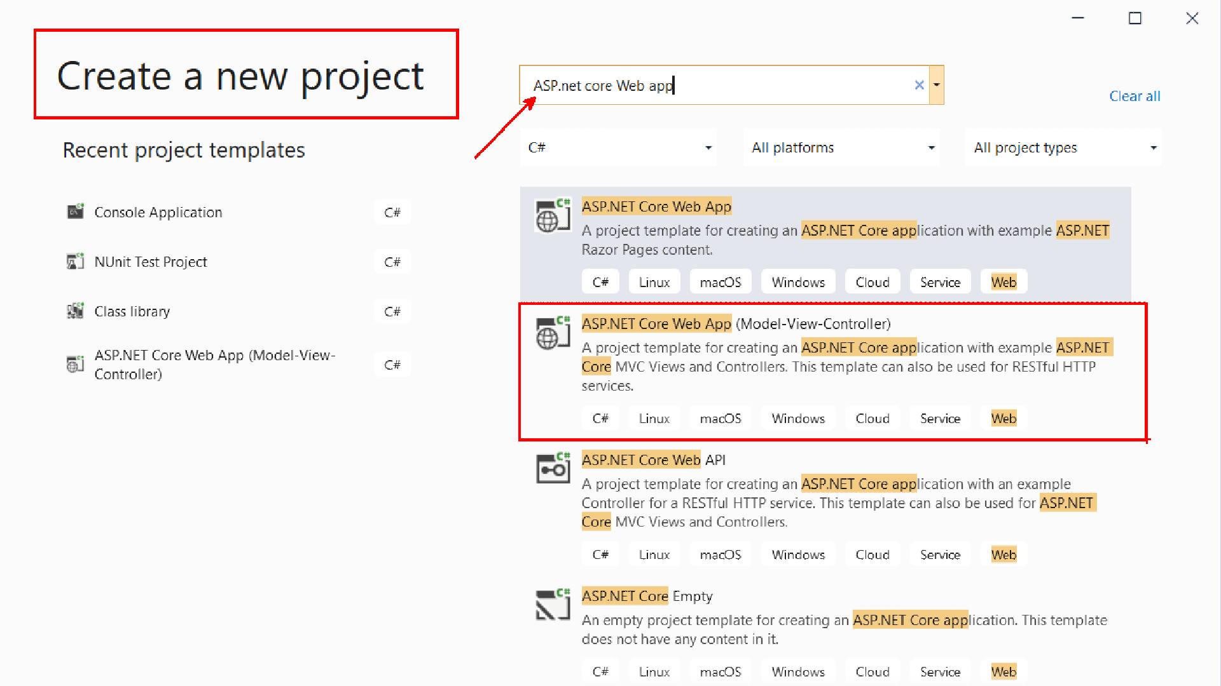
СЪЗДАВАНЕ НА УЕБ ПРИЛОЖЕНИЕ

Slide 8
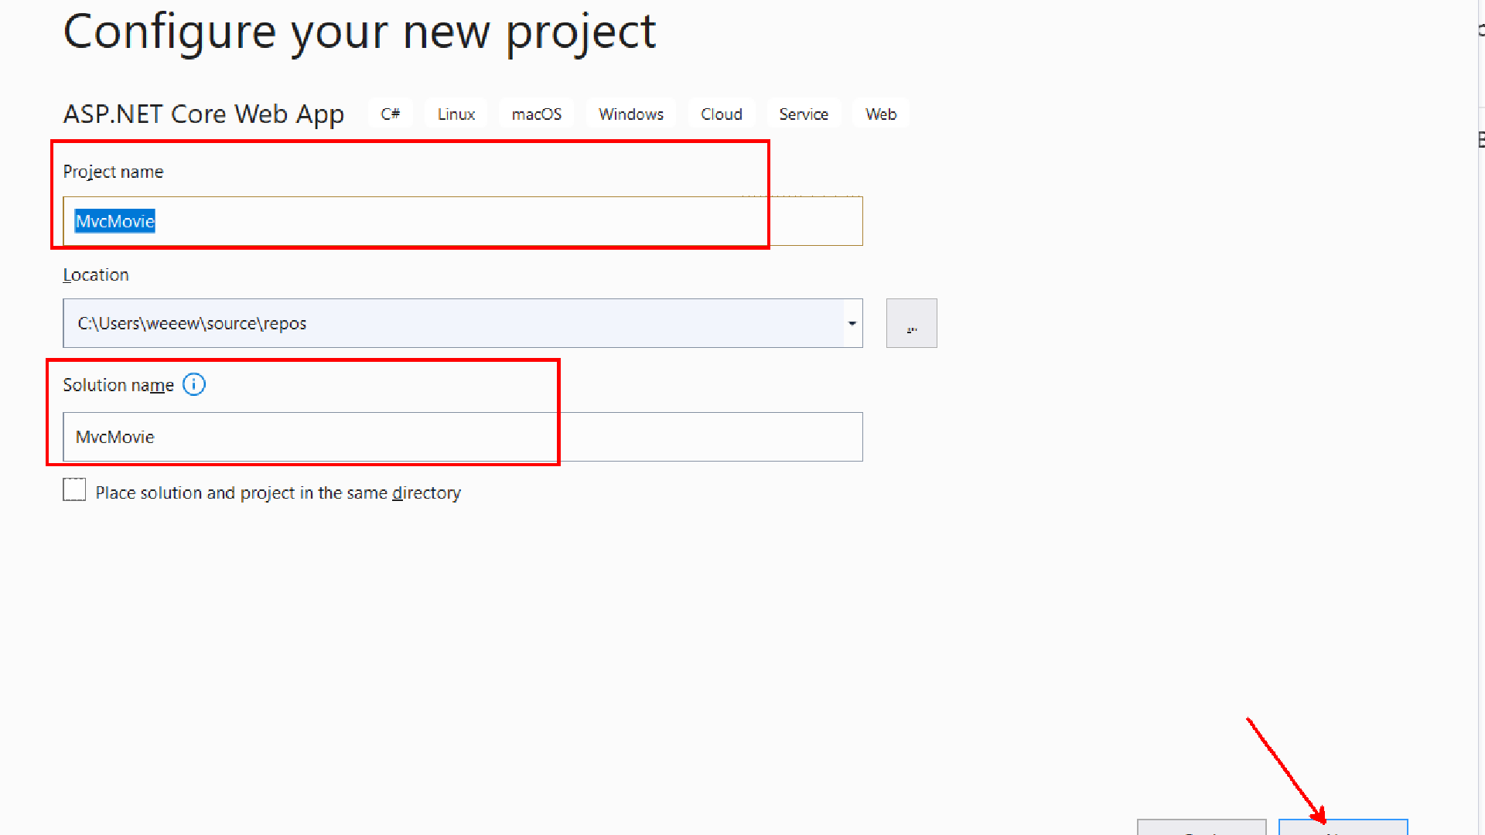
СЪЗДАВАНЕ НА УЕБ ПРИЛОЖЕНИЕ

Slide 9
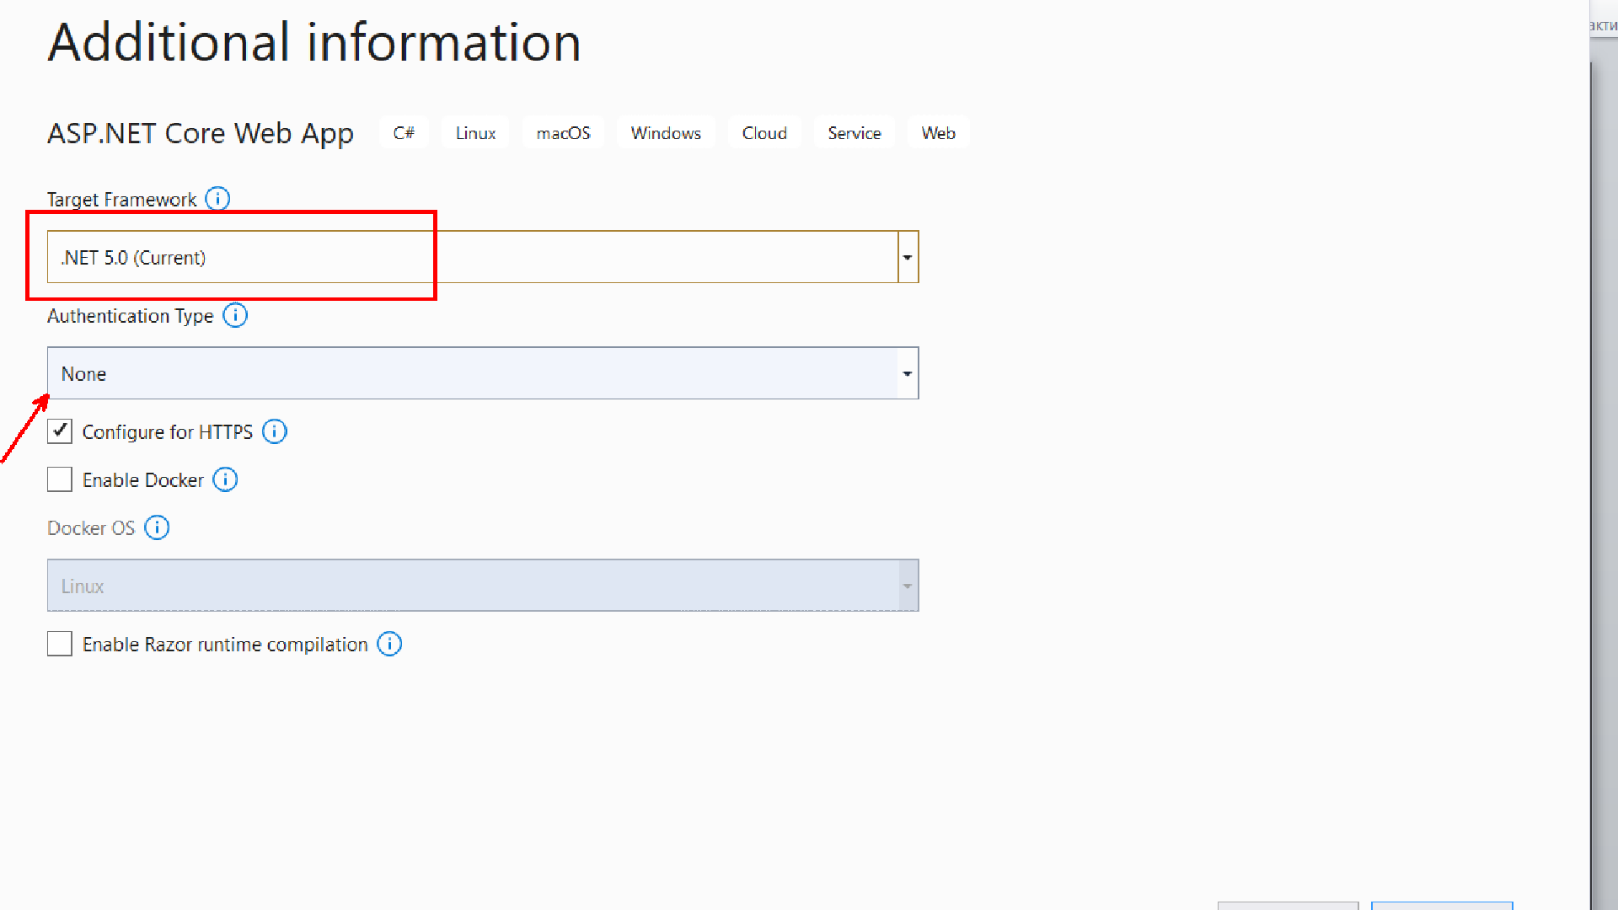
СЪЗДАВАНЕ НА УЕБ ПРИЛОЖЕНИЕ

Slide 10
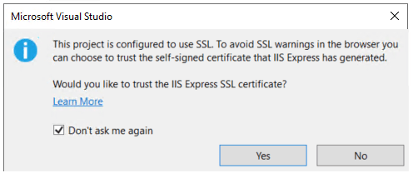
Стартирайте приложението
Изберете Ctrl+F5, за да стартирате приложението
Visual Studio показва следния диалогов прозорец, когато проектът все още не е конфигуриран да използва SSL:
Изберете Да, ако имате доверие на IIS Express SSL сертификата.

Slide 11
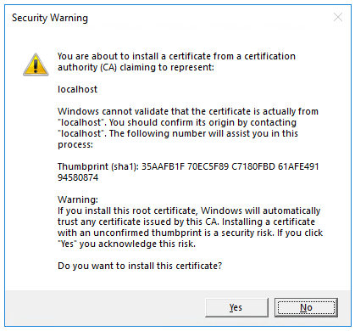
Стартирайте приложението
Показва се следният диалогов прозорец:
Изберете Да, ако се съгласявате да се доверите на сертификата за разработка.

Slide 12
